Slide 1
Быстрые и грязные решения для бизнеса

Slide 2

Алексей Калиниченко
в IT более 15 лет
начинал с ПО для авиа
разрабатывал веб- и мобильные приложения
сейчас Web Automation

Slide 3

Есть задача, но
нет времени
нет системы
нет инструментов
нет специалистов
Есть что то готовое?
Взять и использовать.

Slide 4
История 1: е2е для мониторинга
Жалоба:
одна из страниц с данными грузится медленно
Решение:
существующие e2e тесты для этой страницы + ежечасный запуск
Причина:
уже почти все было готово, и код и инфраструктура
Notes:
Уже все было готово, получили быстрое решение на результат, сэкономили время

Slide 5
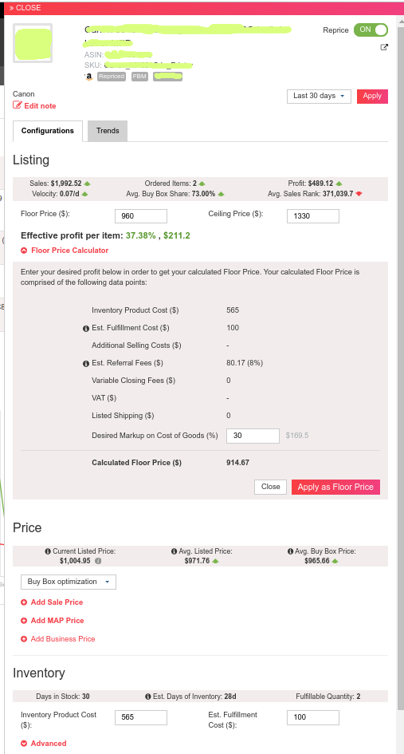
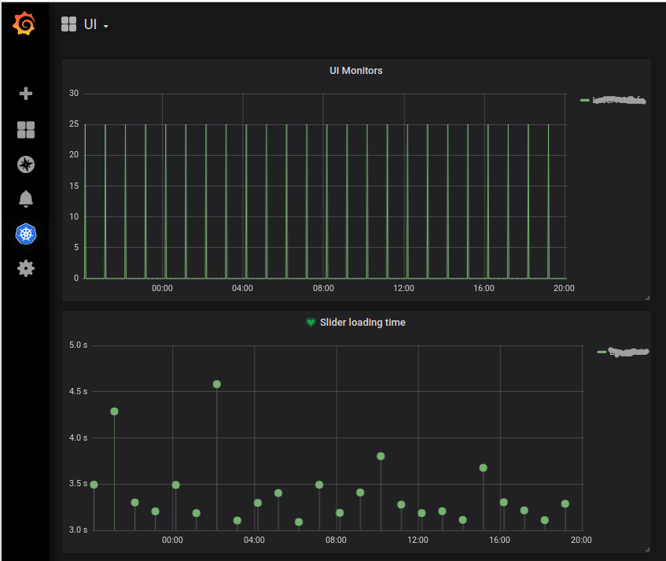

Slide 6
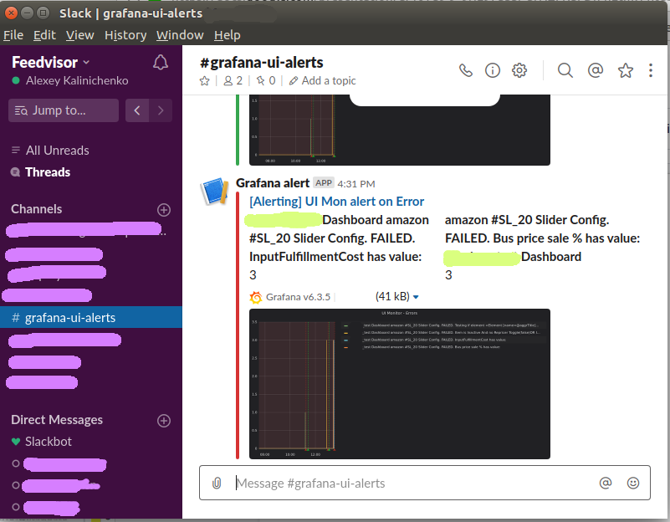

Slide 7
Итог
сэкономили на разработке
сократили время реагирования
получили оповещение сразу
исправили узкие места

Slide 8
История 2: е2е для маркетинга
Жалоба:
скачивали бизнес отчеты с амазона в ручную
закачивали их в s3 bucket
для ~100 клиентов
Решение:
е2е фрейморк для автоматизации + VPN
Причина:
в амазоне нет АПИ, готовая инфра

Slide 9


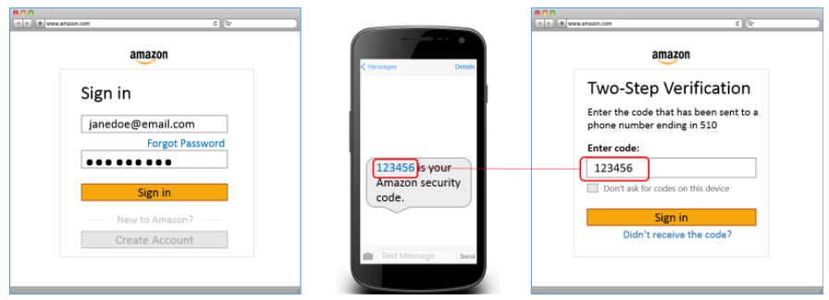





Slide 10
Итог
значительно сокращено время на
формирование отчетов
доставку отчетов клиентам
освобождены ресурсы отдела

Slide 11
История 3
Задача:
новая БД Druid,
backend на Java - API.
проверить скорость работы
Решение:
пользовательские сценарии на Postman
выгрузка в json для в docker с newman
запуск на kubernetes на 100 клиентов

Slide 12
История 3. Performance
Причина:
не было специалистов
никто не работал с Gatling \ JMeter
был Postman и Docker

Slide 13




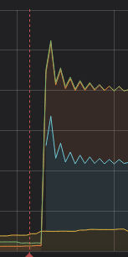
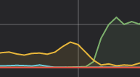

Время запроса
Ресурсы

Slide 14
Итог
в течении дня все собрали и запустили
через полчаса все запросы виснут на 17 мин
исправили еще до UI пилотной версии

Slide 15
Выводы
автоматизатор может креативить если это нужно бизнесу
одноразовое решение - не плохо
стандартны тулзы - не аксиома
временные решения - временные!

Slide 16
Спасибо за внимание!
Алексей Калиниченко
alecsy.k@gmail.com
tg. @alecsykey

